Slide 1
Люди, для которых слово «ЧЕСТЬ»
- это не пустой звук!
7 «А» класс МАОУ СОШ №28
г. Балаково Саратовская область
2021

Slide 2
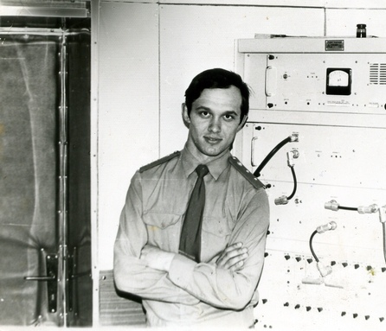
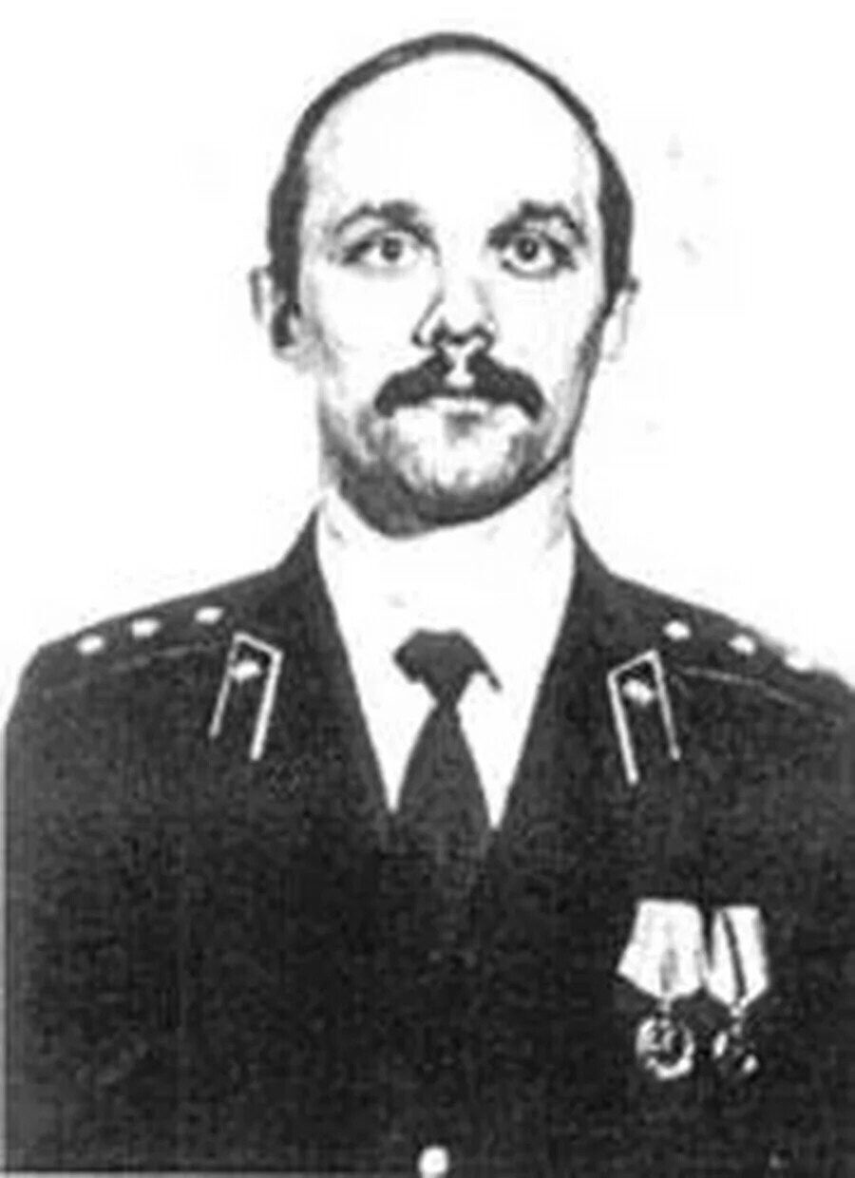
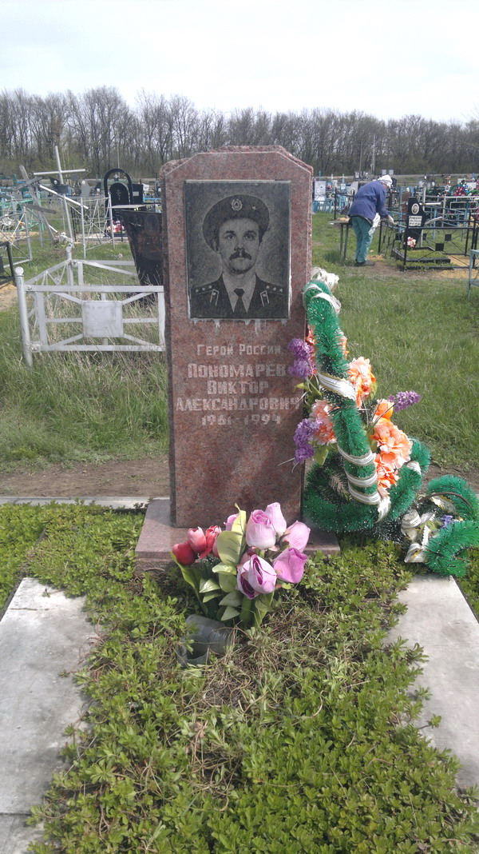
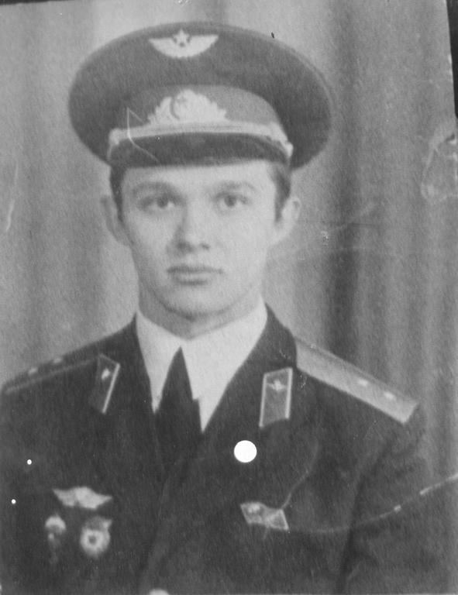
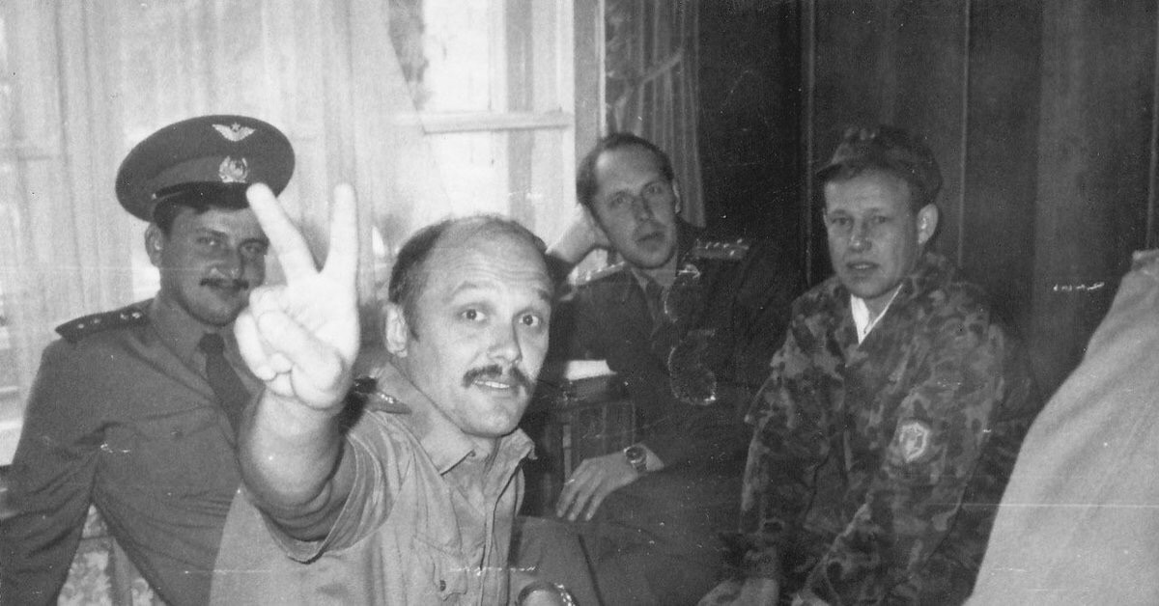
1961-1994
Пономарёв Виктор Александрович
Он стал самым первым Героем России на первой чеченской войне. 31 декабря 1994 года, всего через несколько дней после начала боевых действий.
В ночь на 20 декабря 1994 года разведгруппа под командованием Пономарёва, двигаясь в авангарде, захватила мост через Сунжу возле станицы Петропавловская и заняла оборону. Днём на позиции приехал командующий корпусом генерал Рохлина. Члены Дудаевских вооружённых формирований обстреляли позиции отряда, так что Пономарёв заставил генерала покинуть поле боя и укрыться, что позднее породило легенду, что старшина погиб, закрывая своим телом Рохлина, за что и получил звание Героя.
Утром 21 декабря дудаевские боевики атаковали мост при поддержке миномётов. Понимая, что перевес был на стороне атакующих, Пономарёв приказал группе отступать, а сам вместе с сержантом Арабаджиевым остался прикрывать отход. В ходе обороны старший прапорщик уничтожил семерых боевиков, подбил автомобиль УАЗ и подавил огнём пулеметную точку. Когда был ранен сержант Арабаджиев, Пономарёв стал выносить его через мост, но был тяжело ранен осколками близко разорвавшейся мины. Тогда он закрыл своим телом раненного сержанта, чем спас его от осколков последующих мин до прибытия подкрепления.
Похоронен старший прапорщик Пономарёв был в родном посёлке.

Slide 3
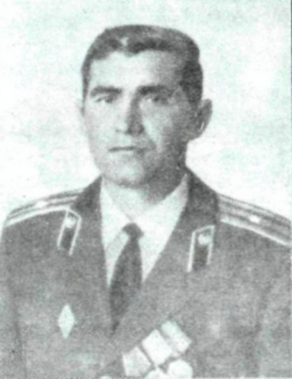
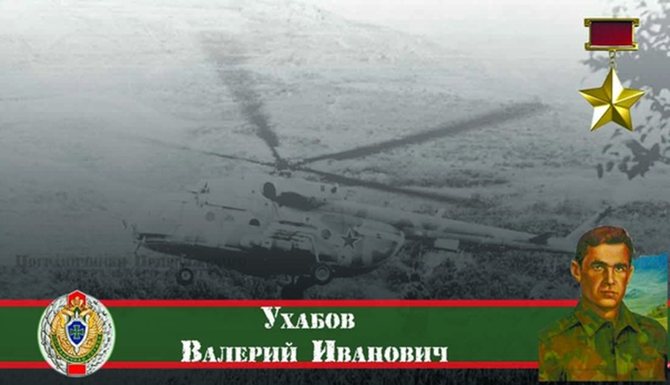
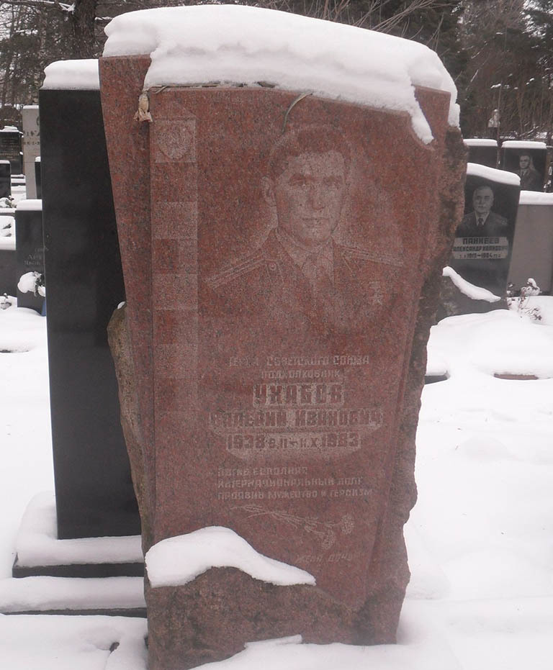
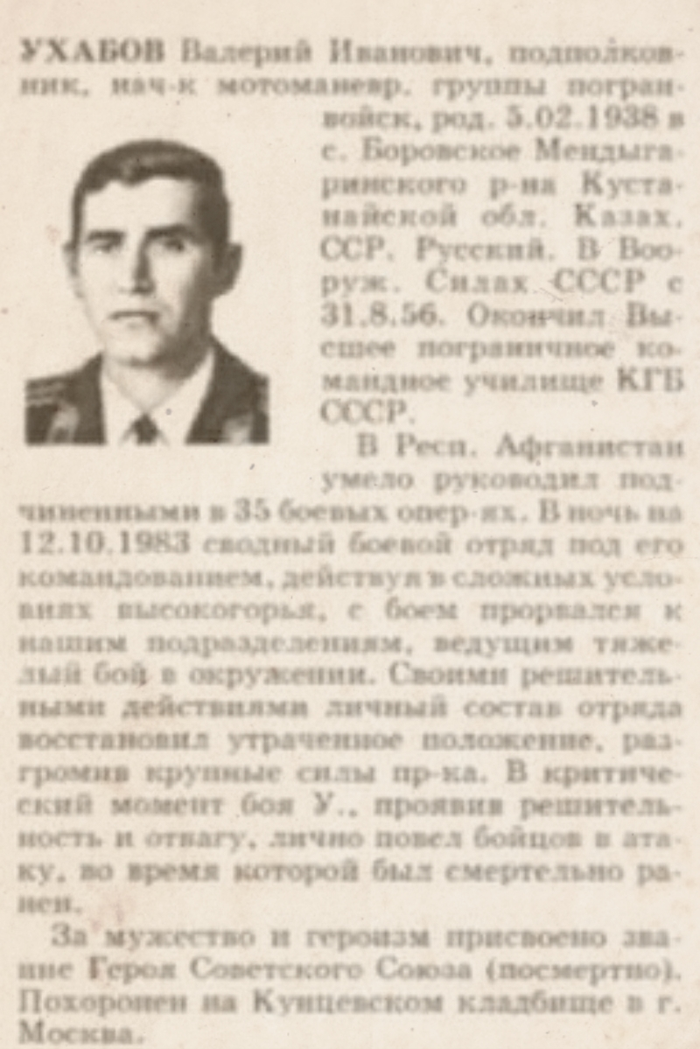
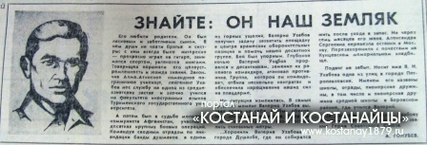
Валерий Иванович Ухабов
Ухабов Валерий Иванович – командир десантно-штурмовой маневренной группы (ДШМГ) 67-го Кара-Калинского пограничного отряда (войсковая часть 2047) в составе ограниченного контингента советских войск в Демократической Республике Афганистан, подполковник.
Подполковник Валерий Ухабов получил приказ занять небольшой плацдарм в районе оборонительного рубежа в тылу противника. Целую ночь немногочисленный отряд пограничников сдерживал превосходящие силы неприятеля. Но подкрепления к утру они не дождались. Разведчик, посланный с донесением, попал в руки к «духам» и был убит. Его тело выставили на обозрение. Валерий Ухабов, понимая, что отступать некуда, предпринял отчаянную попытку вырваться из окружения. И это удалось. Но в ходе прорыва подполковник был смертельно ранен и скончался, когда его несли на брезентовой плащ-палатке спасенные им бойцы.
05.02 1938 – 12.10.1983

Slide 4
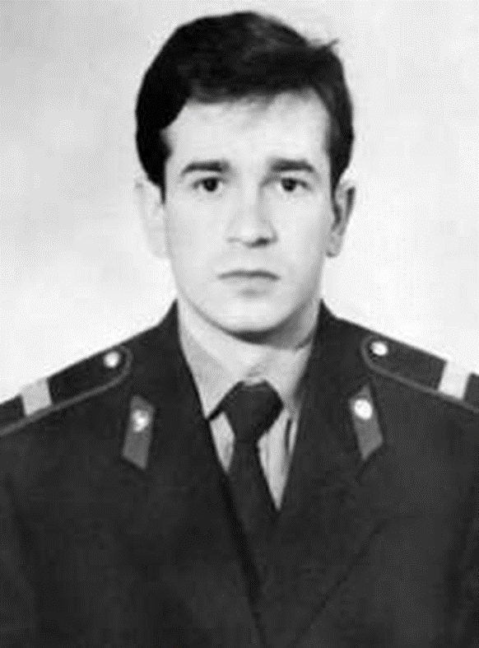
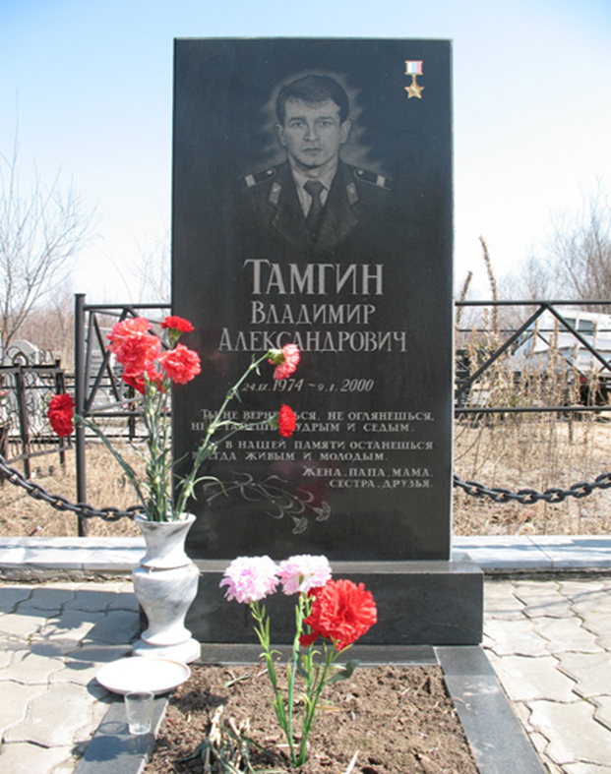
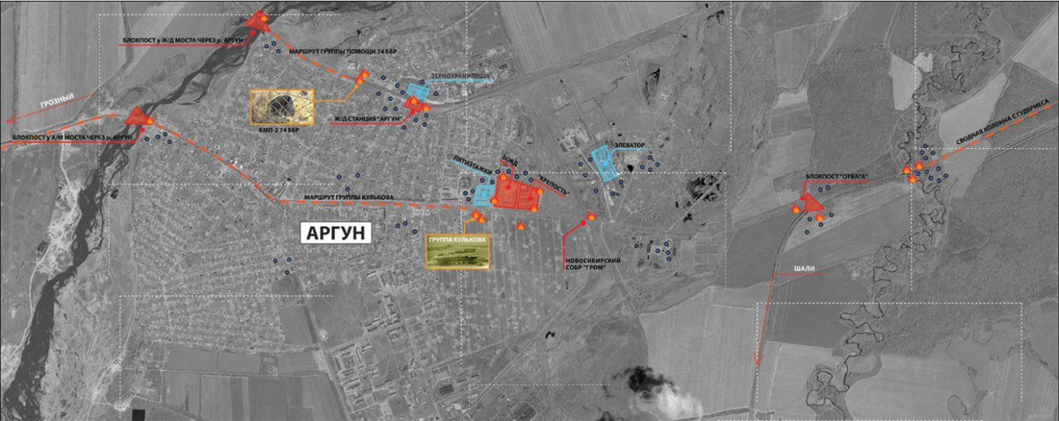
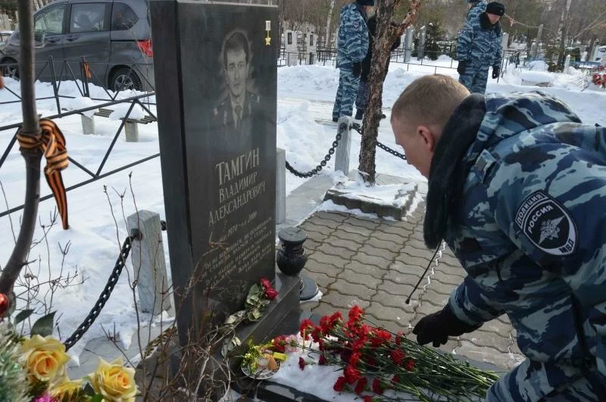
Тамгин Владимир Александрович
Утром 9 января 2000 года Владимир находился на железнодорожном мосту через реку Аргун. Этот небольшой мост оказался стратегическим объектом, по которому боевики могли проникнуть в тыл правительственных войск. Для своих же он был важен для подвоза подкреплений, боеприпасов, других необходимых для ведения боевых действий грузов. Оборона его имела первостепенное значение. Транспортная милиция выполняла не характерную для себя роль – охраняла мост и железнодорожный вокзал.
Группу взрывотехников из лейтенанта милиции Николая Виноградова и старшего сержанта милиции Виталия Бугаева вызвали для разминирования найденных рядом с мостом взрывных устройств. Им придали в помощь и Владимира Тамгина.
Группа выдвинулась к объекту, но, не успев дойти до места, услышала звуки выстрелов. Стрельба быстро нарастала. Судя по направлению звука, бой шел на железнодорожном вокзале, где была застава транспортного ОМОНа из 30 человек. Лейтенант Виноградов принял решение идти на помощь окруженным омоновцам.
По пути удалось встретить танк Т-72 и БМП-2. Усиленная броней группа продолжила движение к цели, но доехать не удалось. Перед вокзалом и БТР, и танк были подбиты и загорелись. Милиционеры, выскочив наружу, пошли на прорыв.
Место было совершенно открытое, укрыться было негде. Бой длился недолго – патроны быстро закончились. Расстреляв весь боекомплект, не желая сдаваться в плен, Владимир с ножом бросился на бандитов.
Об этом стало известно из допроса плененного боевика.
Владимира нашли уже после боя. Тело было буквально изрешечено пулями – сержанта добивали в упор, как и его товарищей. Погибла вся группа.
Тот же боевик пояснил, что они все подходили и стреляли в уже мертвого бойца. Он сказал:
«Мы не хотели, чтобы он воскрес».

Slide 5
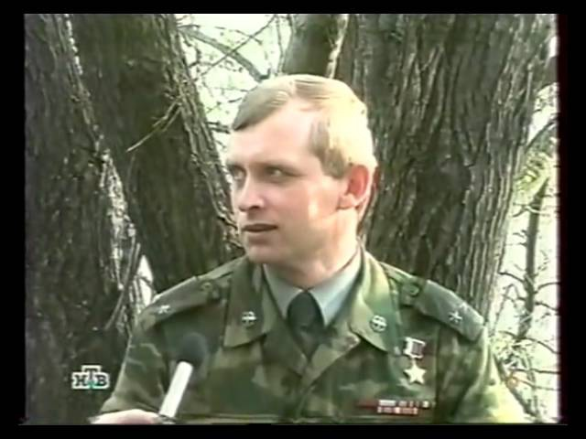
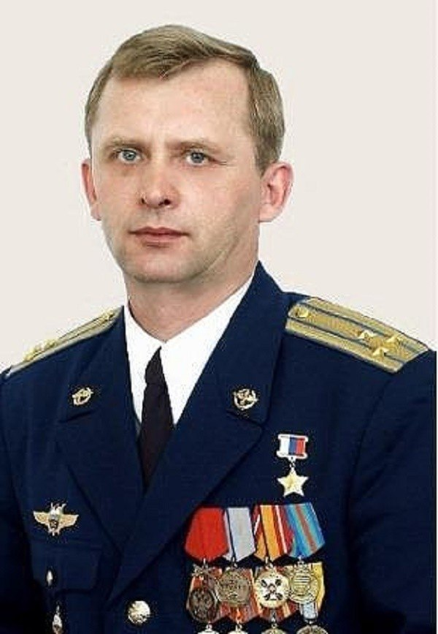
Жуков Александр Петрович
В конце января 2000 года в район Аргунского ущелья подразделение под командованием А. Жукова вылетело спасать группу спецназа, среди которых были раненые. Спасательная операция (поднимали раненных, используя лебедку) проводилась под обстрелом боевиков. На земле оставались сержант спецназа Дмитрий Бегленко и два военных спасателя – подполковник Александр Жуков и капитан Анатолий Могутнов, когда боевики подошли уже очень близко. Жуков отдал команду вертолетам уходить без них. Патронов у оставшейся троицы не было, только три противопехотные гранаты.
Военнослужащие попали в плен к знаменитому своей жестокостью и беспощадностью Салаутдину Темирбулатову. Темирбулатов потребовал, чтобы Жуков вызвал российские вертолеты в район расположения с базой ВВС зенитных установок боевиков – или Могутнов и Бегленко будут расстреляны. Жуков связался, но использовал позывной пилота, который погиб несколько дней назад, и командование, поняв, что подполковник передает координаты не по своей воле, подкрепление в указанное место не направило.
Жукова и его товарищей угрозами и избиениями агитировали выступить с антироссийскими призывами и принять ислам, не давали еды и питья, заставлял сменить веру под страхом смерти.
После начавшегося 18 марта штурма Комсомольского остатки боевиков пытались отойти в горы. Пленных они гнали впереди, прикрываясь ими. Дошли до реки Гойта и попали под огонь одного из заслонов федералов. Жуков получил четыре тяжелых ранения – в левое плечо, в правое предплечье, в ногу и грудь. Александр Петрович упал в реку, но сумел выплыть, с трудом выполз на берег. У него хватило сил, прокричать солдатам, что здесь свой и назвать себя. Один из офицеров лично знал Жукова. Подполковника на плащ-палатке дотащили до блокпоста, где он потерял сознание.
В плену Жуков пробыл почти 50 суток. Офицер пережил несколько операций. В Ханкале, до переправки в Ростов, у него останавливалось сердце. В Ростове Жуков опознал пойманного Салаутдина Темирбулатова – боевика для этого привели прямо в госпитальную палату.
Родился 25 октября 1959
Кадры освобождения Жукова из плена (штурм)

Slide 6
ПОМНИМ! ГОРДИМСЯ!

